Slide 1



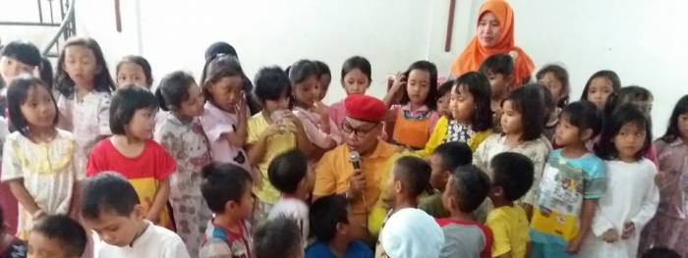


Pendidikan literasi untuk anak usia dini
"Workshop Pendidikan Literasi bagi Kepala Sekolah / Pengelola PAUD di Lingkungan Dinas Pendidikan Kota Bandung"
Kamis, 30 Agustus 2018
Bertempat di Gedung PGRI Provinsi Jawa Barat
Oleh : Bambang Purwanto, S.Kom (Ayah Salwa)

Slide 2
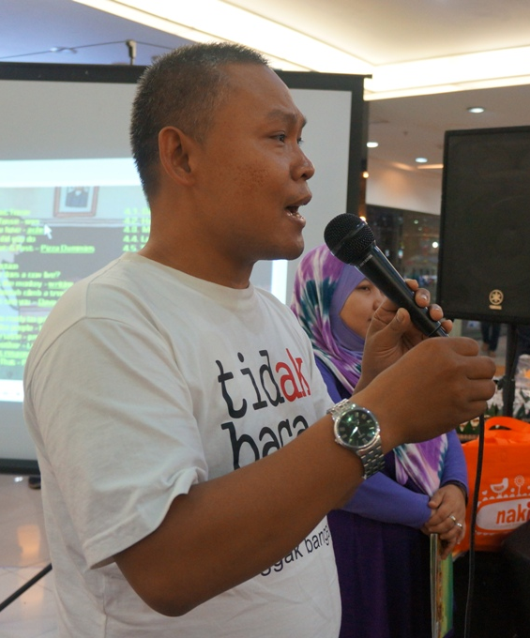
RIWAYAT HIDUP
Nama Lengkap Bambang Purwanto, S.Kom biasa dipanggil Ayah Salwa kalau disekolah ada juga yang memanggil Mr. BamS
Lahir di Kabupaten Bandung pada hari Sabtu tanggal 6 April 1974 bersama saudara perempuan yang lahir lebih cepat 15 menit
Saat ini mengajar di SMP Taruna Bakti mata pelajaran TIK, pembina ekstrakurikuler KLUB LITERASI dan pembina Pramuka SMP Taruna Bakti.
Tinggal 20 km ke arah selatan dari kota Bandung, tepatnya di Perumahan Lebakwangi Asri Desa Lebakwangi Kec Arjasari Kabupaten Bandung
Selain mengajar juga senang mendongeng sejak tahun 2004 dan komunitas literasi GELIATSmengelola taman baca gratis sejak tahun 2011, bergabung dengan
Prestasi di bidang literasi : medali WJLRC, Juara 1 Pengelola TBM se Kabupaten Bandung tahun 2013 dan 2014, Juara 2 Pengelola TBM se Jawa Barat tahun 2013, Juara 1 Pengelola TBM se Jawa Barat tahun 2014 dan mendapatkan penghargaan Sabilulungan Award 2018 dari Bupati Kabupaten Bandung.

Slide 3
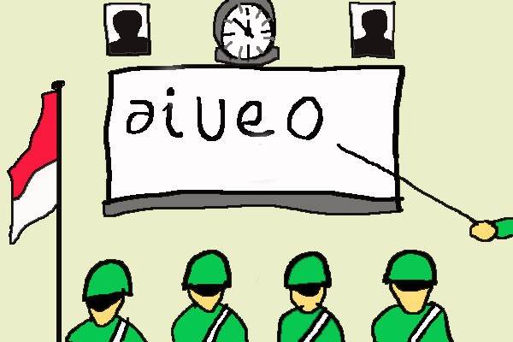
LITERASI ?
Literasi berasal dari bahasa Latin, yaitu literatus, artinya ditandai dengan huruf, melek huruf atau berpendidikan (Toharudin, 2011, hal. 1)

Slide 4
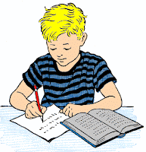


LITERASI
(kamus besar Bahasa indonesia ) daring
Kemampuan menulis dan membaca
Pengetahuan atau keterampilan dalam bidang atau aktivitas tertentu: -- komputer
Kemampuan individu dalam mengolah informasi dan pengetahuan untuk kecakapan hidup

